Slide 1
আজকের পাঠে

Slide 2
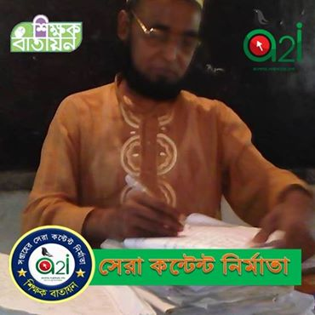
শিক্ষক
পরিচিতি
মোঃ মোক্তার হোসেন
সিনিয়র শিক্ষক (বাংলা)
বিএ বিএড এম এ এম এড
টেংরামারী সম্মিলনী মাধ্যমিক বিদ্যালয়
মণিরামপুর,যশোর।
মোবাঃ-০১৯৩৬ ০১১২৯৩/০১৭১৫ ৩০৮২৩৬
ই-মেইলঃ moktar69hossain@gmail.com

Slide 3
পাঠ
পরিচিতি
বিষয়ঃ বাংলা ১ম পত্র (গদ্যাংশ)
শ্রেণিঃ নবম ও দশম
পাঠ শিরোনামঃ “আম-আঁটির ভেঁপু”
সময়ঃ ৫০ মিনিট
তারিখঃ ২৮/০১/২০১৯

Slide 4
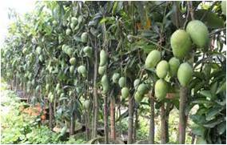
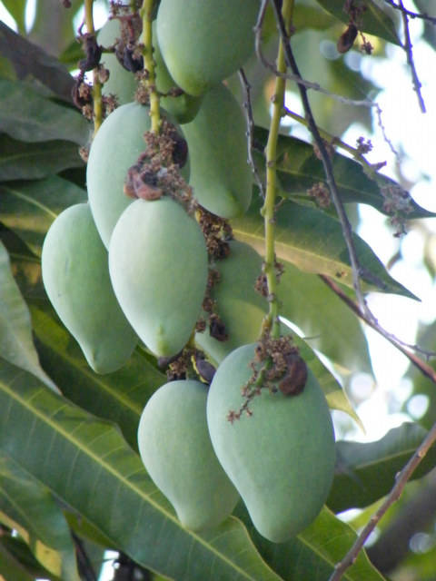
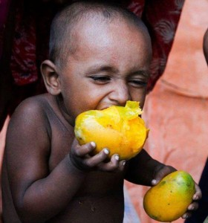
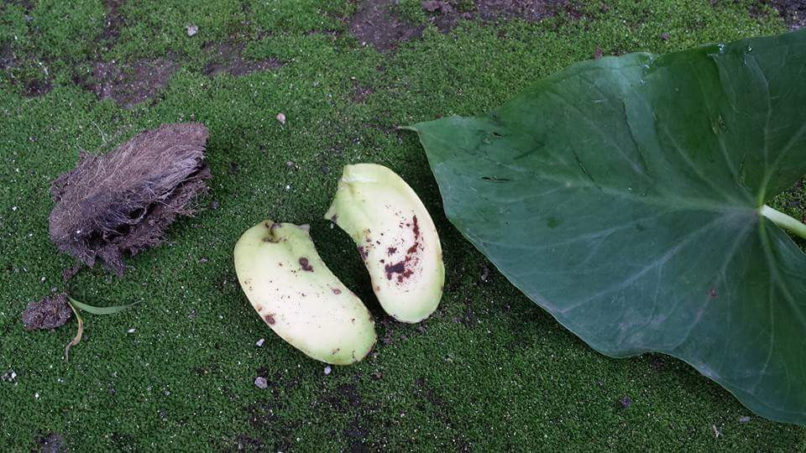
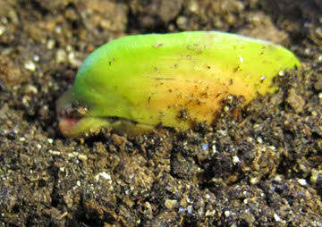
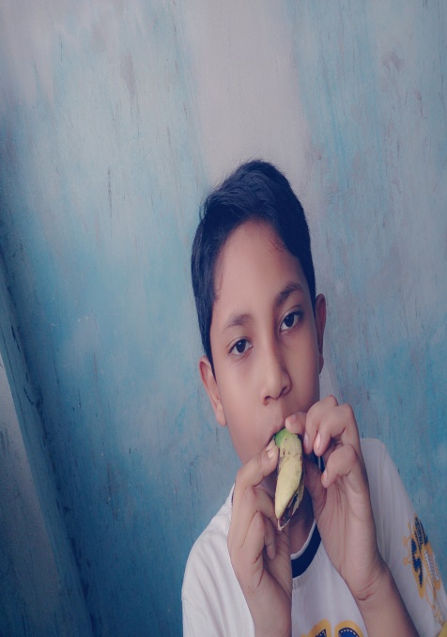
ছবিগুলো দেখ এবং বোঝার চেষ্টা কর।

Slide 5
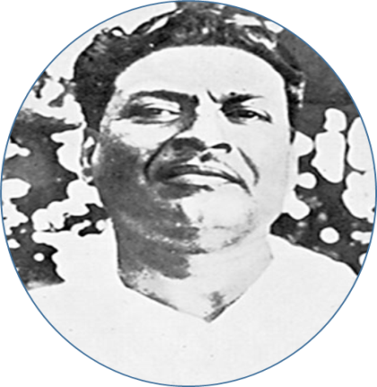
আমাদের আজকের পাঠ
পাঠ
আম-আঁটির ভেঁপু
-বিভূতিভূষণ বন্দ্যোপাধ্যায়

Slide 6
শিখনফল
এই পাঠশেষে
শিক্ষার্থীরা....
লেখক পরিচিতি বলতে পারবে
নতুন শব্দের অর্থ বলতে পারবে ও বাক্যে প্রয়োগ করতে পারবে
গল্পের চরিত্র গুলোর স্বরূপ লিখতে পারবে
গ্রামীণ নিম্নমধ্যবিত্ত পরিবারের জীবনযাপন সম্পর্কে লিখতে পারবে

Slide 7
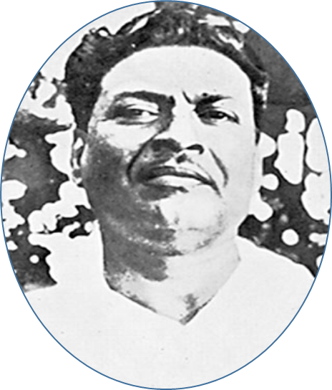
জন্ম তারিখ ও স্তান-
12ই সেপ্টেম্বর, ১৮৯৪ সাল। চব্বিশ পরগুনা জেলার মুরারিপুর গ্রাম,মাতুলালয়ে।
পৈত্রিক নিবাস-
পশ্চিমবঙ্গের চব্বিশ পরগুনা জেলার ব্যারাকপুর গ্রামে
সাহিত্য সাধনা-
উপন্যাসঃপথেরপাঁচালী,অপরাজিতা,দৃষ্টিপ্রদীপ,আরণ্যক,ইছামতি।
গল্পগ্রন্থঃ মেঘমল্লার,মৌরীফুল,যাত্রাবদল।
কিশোর উপন্যাসঃ-
চাঁদের পাহাড়,হীরামানিক জ্বলে।
মৃত্যু তারিখ
১৯৫০ সাল। ১লা সে
পেশা/কর্মজীবন-
শিক্ষকতা, হুগলি জেলার জাঙ্গীপাড়া স্কুল, সোনারপুর হরিনাভি স্কুল,কলকাতা খেলাৎচন্দ্র মেমোরিয়াল স্কুল ও বারাকপুরের গোপালনগর স্কুলে।
পুরষ্কার ও সম্মাননা-
ইছামতী উপন্যাসের জন্য ‘রবীন্দ্র পুরষ্কার (মরণোত্তর)
নাম
বিভূতিভূষণ বন্দ্যোপাধ্যায়

Slide 8
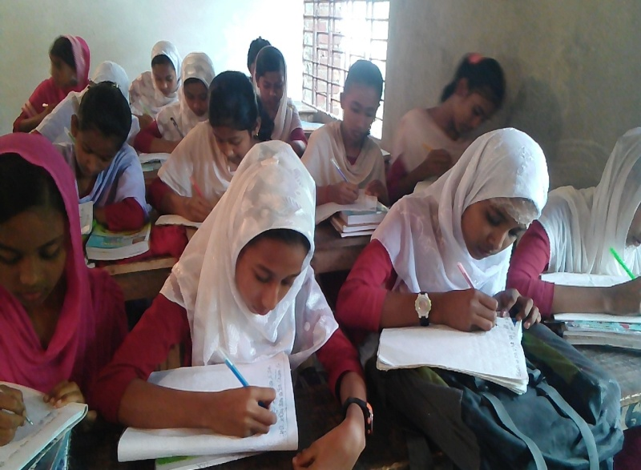
একক কাজ
লেখক কোথায় এবং কত তারিখে জন্মগ্রহণ করেন?
লেখকের কর্মজীবন আলোচনা কর।

Slide 9
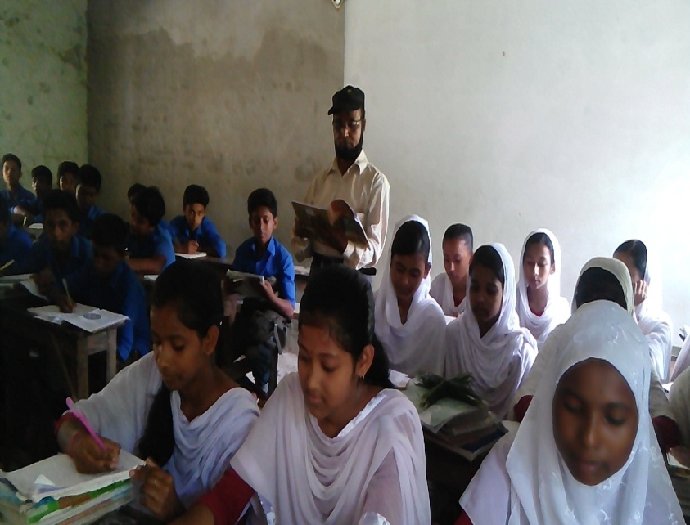
আদর্শ পাঠ
গরিব ব্রাহ্মণ হরিহর আর সর্বজয়ার দুই দুরন্ত শিশু দুর্গা আর অপু। তারা প্রকৃতির নানা বস্তুর সাথে মিলেমিশে আনন্দে মেতে থাকে সারাদিন। গ্রামের ঝোপঝাড়ে ছোটাছুটি করে, ফলফলাদির ভাগ নিয়ে খুনসুটি করে। ফলে দারিদ্র্যের কষাঘাত তাদের স্পর্শ করতে পারেনা। তাদের আনন্দঘন শৈশবকেও আচ্ছন্ন করতে পারেনা অভাবের সর্বগ্রাসী কালো ছায়া।

Slide 10
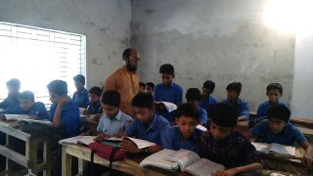
সরব পাঠ
দুপুরের কিছু পর হরিহর কাজ সারিয়া বাড়ি ফিরিল। সে আজকাল অন্নদা রায়ের বাটীতে গোমস্তার কাজ করে। জিজ্ঞাসা করিল অপুকে দেকচিনে?সর্বজয়া বলিল-অপু তো ঘরে ঘুমুচ্ছে। আর দুগগা বুঝি-
-সে সেই খেয়ে বেরিয়েছে-সে বাড়ি থাকে কখন?

Slide 11
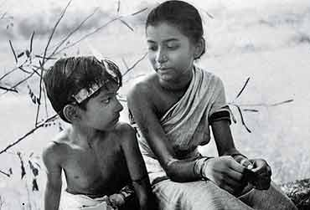
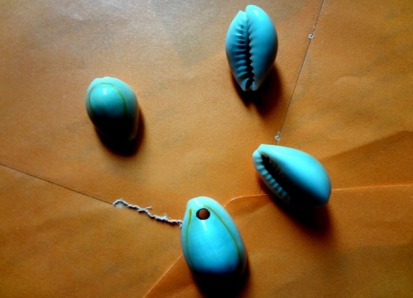
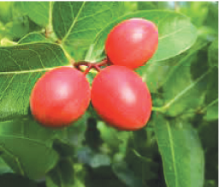
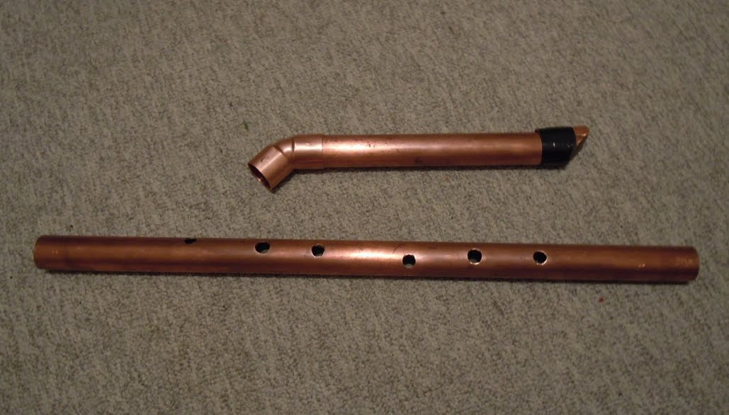
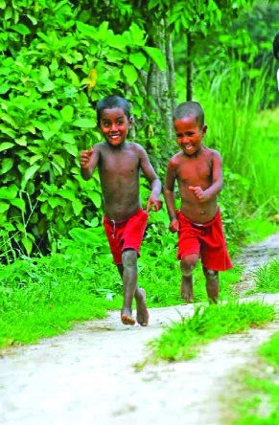
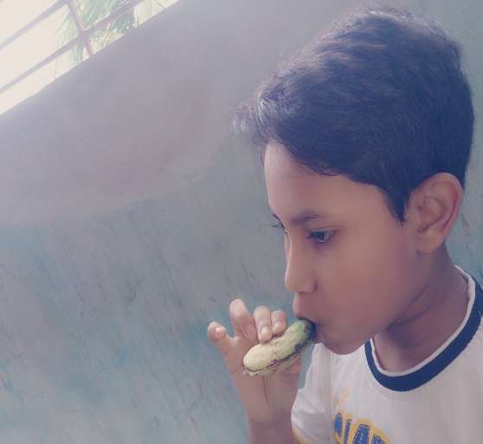
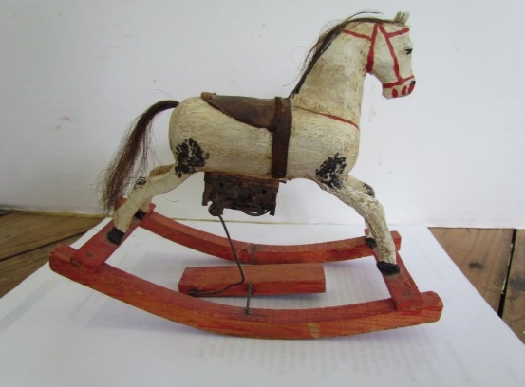
গরিব ব্রাহ্মণ হরিহর আর সর্বজয়ার দুই দুরন্ত শিশু দুর্গা আর অপু। তারা প্রকৃতির নানা বস্তুর সাথে মিলেমিশে আনন্দে মেতে থাকে সারাদিন। গ্রামের ঝোপঝাড়ে ছোটাছুটি করে, ফলফলাদির ভাগ নিয়ে খুনসুটি করে। ফলে দারিদ্র্যের কষাঘাত তাদের স্পর্শ করতে পারেনা। তাদের আনন্দঘন শৈশবকেও আচ্ছন্ন করতে পারেনা অভাবের সর্বগ্রাসী কালো ছায়া।

Slide 12
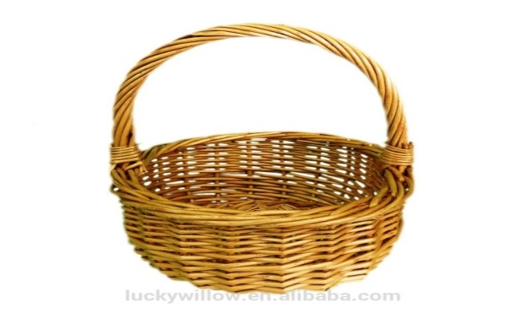
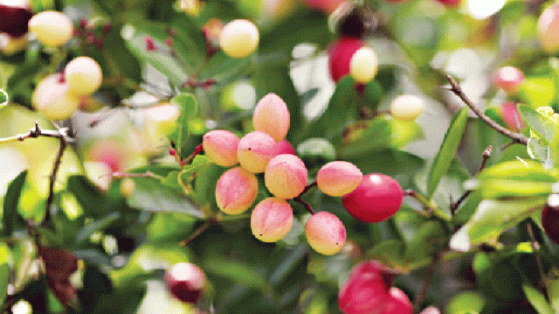
শব্দার্থ
রোয়াক
চুপড়ি
নাটাফল
বারান্দা, বা ঘরের সামনের খোলা জায়গা
ছোট ঝুড়ি
করঞ্জা ফল
ভেরেন্ডা
বন বিছুটি
কালমেঘ
রেরি গাছ
একপ্রকার তিক্ত স্বাদের গাছ
বুনো গাছ

Slide 13
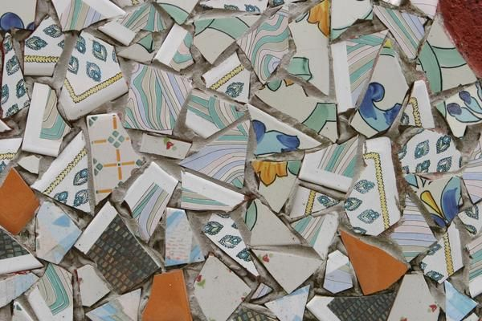
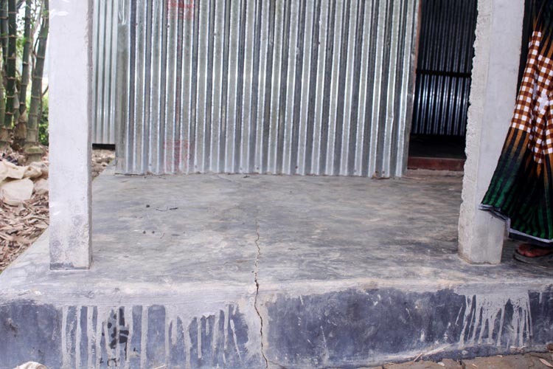
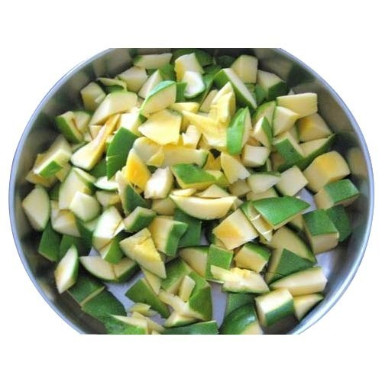
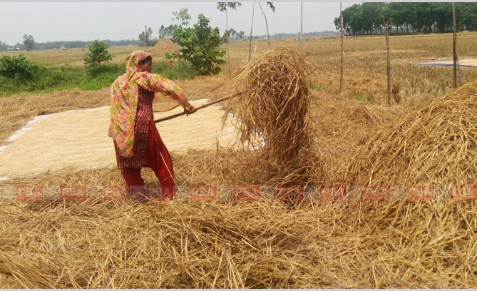
খাপরার কুচি
আমের কুসি
গরাদে
কলসি-হাঁড়ির ভাঙ্গা অংশ
কচি আম
জানালার সিক
দাওয়া
জারা
কুটোগাছ
বারান্দা
জীর্ণ করা,কুচি কুচি করা
তৃণ,খড়

Slide 14
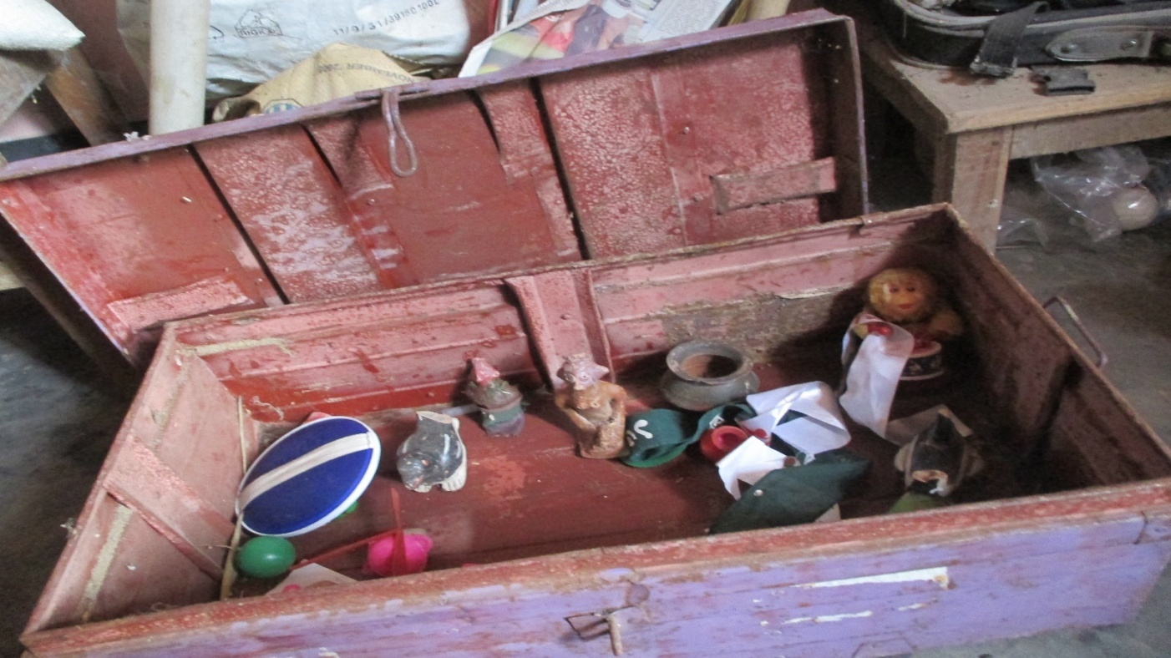
অপুর ছোট টিনের বাক্স ,সেটার ডালা ভাঙ্গা। বাক্সের সম্পত্তির মধ্যে আছে একটা রং –ওঠা কাঠের ঘোড়া , চার পয়সা দামের একটা ভেঁপু বাঁশি , গোটাকতক কড়ি । একটা দুপয়সা দামের পিস্তল , কতকগুলো নাটাফল ।

Slide 15
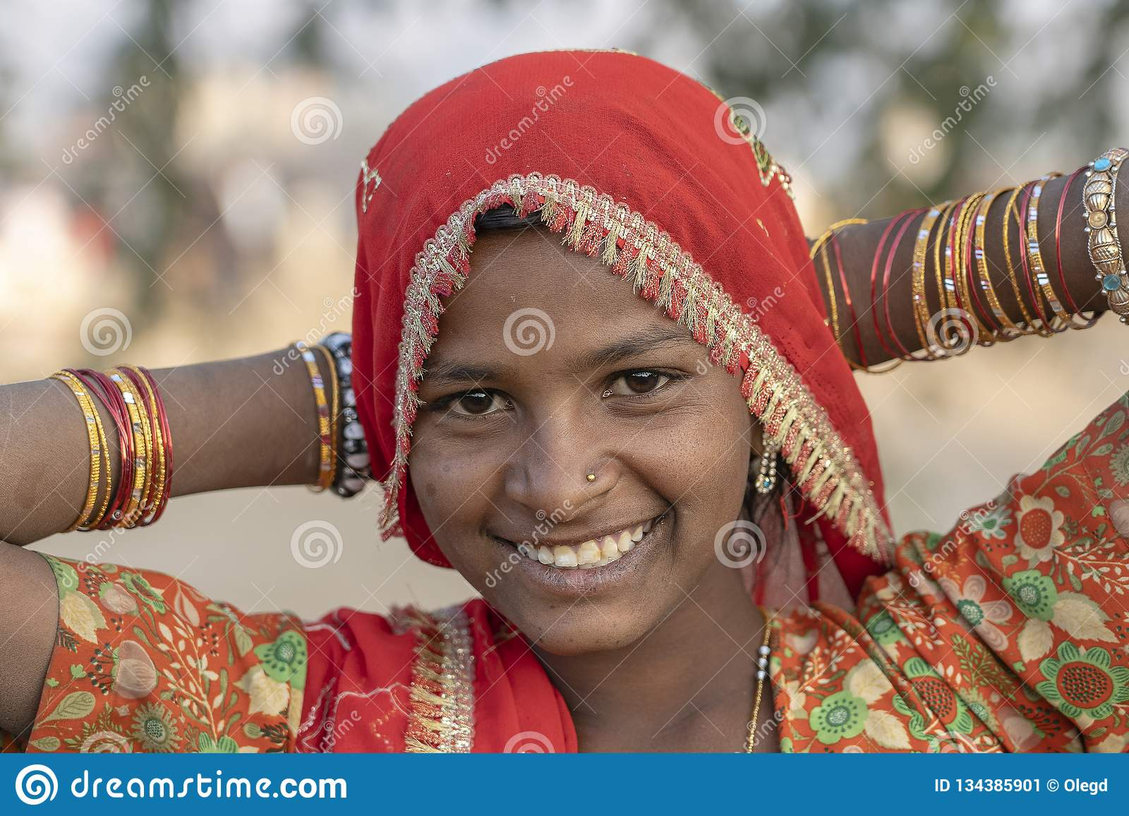
দুর্গার বয়স দশ–এগারো বৎসর হইল। গড়ন পাতলা, রং অপুর মত অতটা ফর্সা নয়,একটু চাপা হাতে কাঁচের চুড়ি,পরনে ময়লা কাপড়, মাথার চুল রুক্ষ–বাতাসে উড়িতেছে মুখের গড়ন মন্দ নয়, অপুর মত চোখ গুলি ডাগর ডাগর ।

Slide 16
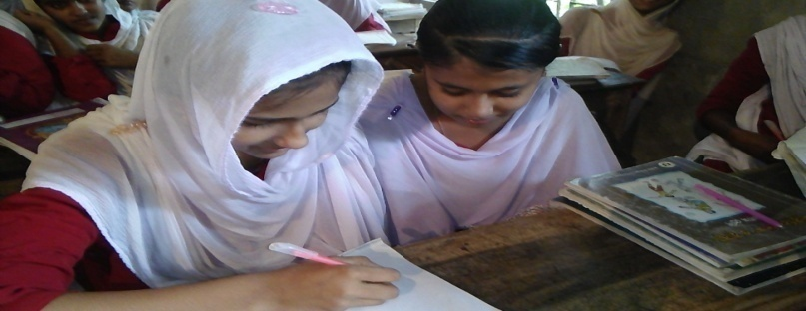
জোড়ায় কাজ
রোয়াক
চুপড়ি
ভেরেন্ডা
বন বিছুটি
গরাদে
কুটোগাছ
জারা
উপরের শব্দগুলো দিয়ে তিনটি করে বাক্য রচনা কর।

Slide 17
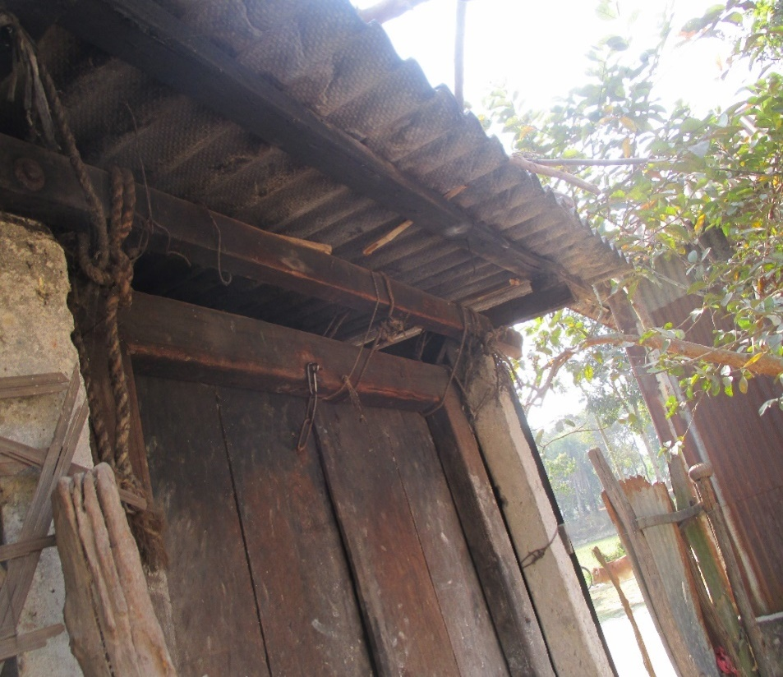
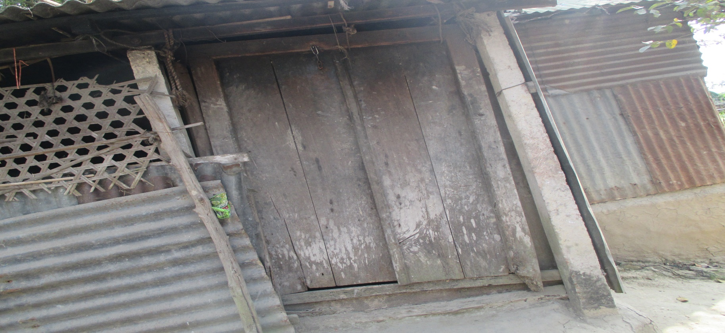
হরিহরের বাড়িটাও অনেক দিন হইয়া গেল মেরামত হয় নাই,সামনের দিকের রোয়াক ভাঙ্গা নারিকেলের দড়ি দিয়ে গরাদের সঙ্গে বাঁধা আছে ।

Slide 18
দুপুরের কিছু পর হরিহর কাজ সারিয়া বাড়ি ফিরিল। সে আজকাল অন্নদা রায়ের বাটীতে গোমস্তার কাজ করে। জিজ্ঞাসা করিল অপুকে দেকচিনে?সর্বজয়া বলিল-অপু তো ঘরে ঘুমুচ্ছে। আর দুগগা বুঝি-
-সে সেই খেয়ে বেরিয়েছে-সে বাড়ি থাকে কখন?

Slide 19
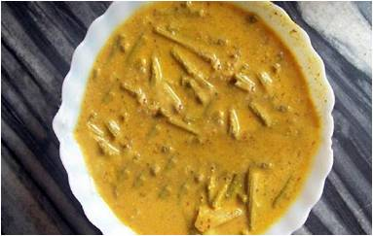
সর্বজয়া ডালের বাটি হাতে দাঁড়াইয়া ছিল, বাটি মেজেতে নামাইয়া সামনে বসিয়া পড়িল। বলিল- হ্যাঁগো, তা মন্দ কী? দাও না ওদের মন্তর? কী জাত? হরিহর সুর নামাইয়া বলিল-বলো না কাউকে!- সদ্‌গোপ।
তোমার তো আবার গল্প করে বেড়ানো স্বভাব-

Slide 20
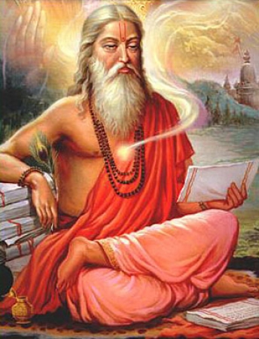
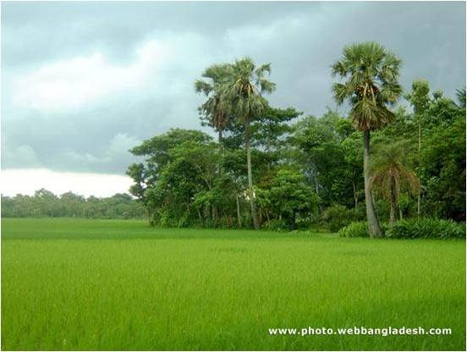
-আর একটা কথা ওরা বলছিল, বুঝলে? বলছিল গাঁয়ে তো বামুন নেই, আপনি যদি এই গাঁয়ে উঠে আসেন, তবে জায়গা- জমি দিয়ে বাস করাই- গাঁয়ে একঘর বামুন বাস করানো আমাদের বড্ড ইচ্ছে। তা কিছু ধানের জমিটমি দিতেও রাজি

Slide 21
আগ্রহে সর্বজয়ার কথা বন্ধ হইবার উপক্রম হই-এখখুনি। তা তুমি রাজি হলে না কেন? বল্লেই হতো যে আচ্ছা আমরা আসবো! ও রকম একটা বড় মানুষের আশ্রয়- এ গাঁয়ে তোমার আছে কী? শুধু ভিটে কামড়ে পড়ে থাকা-হরিহর হাসিয়া বলিল- পাগল! তখুনি কী রাজি হতে আছে

Slide 22
এই সময়ে মেয়ে দুর্গা কোথা হইতে পা টিপিয়া টিপিয়া আসিয়া বাহিরের দুয়ারের আড়াল হইতে সতর্কতার সহিত একবার উঁকি মারিল এবং অপর পক্ষ সম্পূর্ণ সজাগ দেখিয়া ওধারে পাঁচিলের পাশ বাহিয়া বাহির বাটীর রোয়াকে উঠিল।

Slide 23
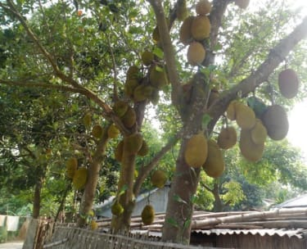
উঠানে নামিয়া সে কাঁঠালতলায় দাঁড়াইয়া কী করিবে ঠিক করিতে না পারিয়া নিরুৎসাহভাবে এদিক ওদিক চাহিতে লাগিল। পরে সেখানেই বসিয়া পড়িয়া আঁচলের খুঁট খুলিয়া কতকগুলি শুকনো রড়া ফলের বিচি বাহির করিল

Slide 24
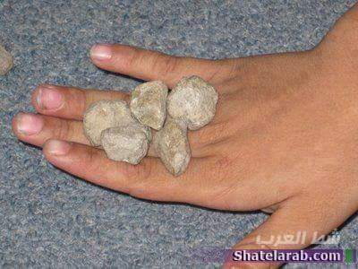
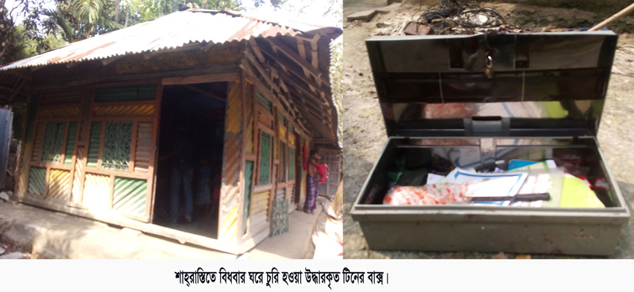
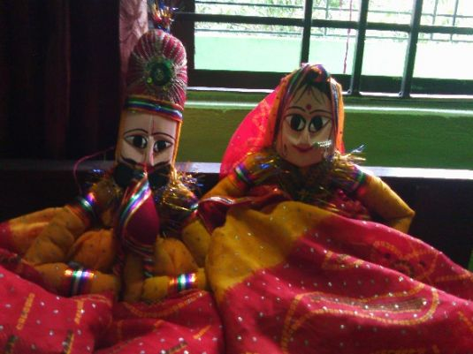
পরে সে দুই তিনটা করিয়া বিচি হাতের উল্টা পিঠে বসাইয়া উঁচু করিয়া ছুঁড়িয়া দিয়া পরে হাতের সোজা পিট পাতিয়া ধরিতে লাগিল। মনে মনে বলিতে লাগিল- অপুকে এইগুলো দেবো- আর এইগুলো পুতুলের বাক্সে রেখে দেবো-

Slide 25
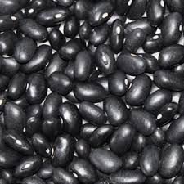
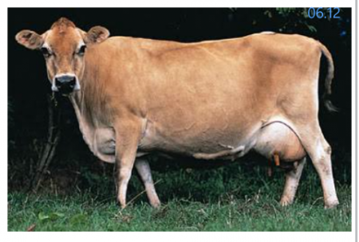
কেমন বিচিগুলি তেল চুকচুক কচ্ছে- আজই গাছ থেকে পড়েচে, ভাগ্যিস আগে গেলাম, নৈলে সব গোরুতে খেয়ে ফেলে দিতো, ওদের রাঙি গাইটা একেবারে রাক্ষস, সব জায়গায় যাবে, সেবার কতকগুলো এনেছিলাম আর এইগুলো নিয়ে অনেকগুলো হলো।

Slide 26
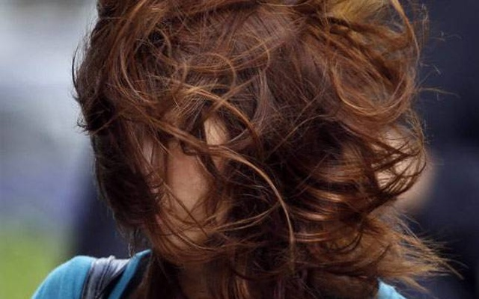
সে খেলা বন্ধ করিয়া সমস্ত বিচি আবার সযন্তে আঁচলের খুঁটে বাঁধিল। পরে হঠাৎ কী ভাবিয়া রুক্ষ চুলগুলি বাতাসে উড়াইতে উড়াইতে মহা খুশির সহিত পুনরায় সোজা বাটীর বাহির হইয়া গেল।

Slide 27
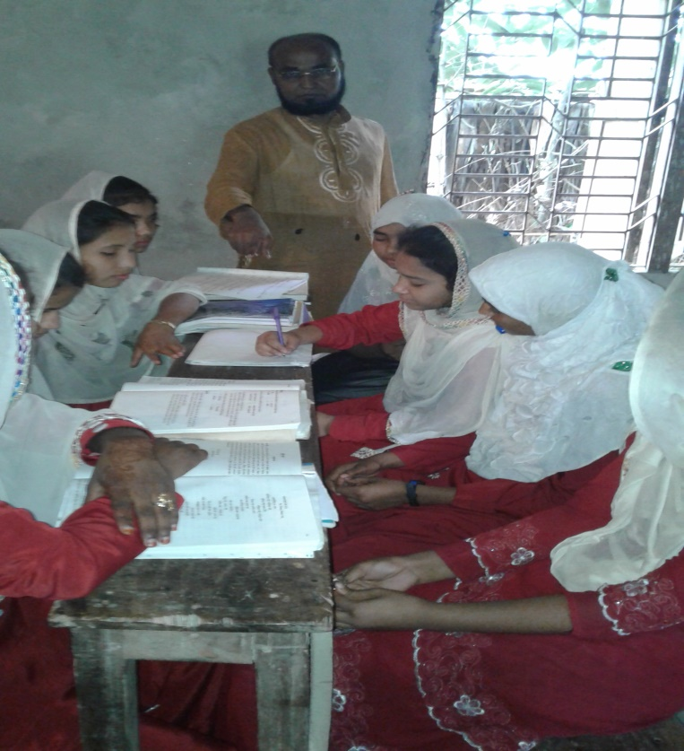
দলগত কাজ
‘আম আঁটির ভেঁপু’ গল্পে যে সকল গ্রামীণ উপাদান ও শব্দ ব্যবহৃত হয়েছে তার একটি তালিকা তৈরি কর।

Slide 28
গল্পের মূলভাব
‘আম আঁটির ভেঁপু’ শীর্ষক গল্পটি মূলত বিভূতিভূষণ বন্দ্যোপাধ্যায়ের পথের পাঁচালী উপন্যাস থেকে সংগ্রহ করা হয়েছে। গ্রামীণ জীবনে প্রকৃতিঘনিষ্ট দুই ভাই-বোনের আনন্দিত জীবনের আখ্যান নিয়ে গল্পটি রচিত হয়েছে। অপু ও দূর্গা হতদরিদ্র পরিবারের শিশু। কিন্তু তাদের শৈশবে দারিদ্র্যের সেই কষ্ট প্রধান হয়ে ওঠে নি।অধিকন্ত গ্রামীণ ফলফলাদি আহারের আনন্দ এবং বিচিত্র বিষয় নিয়ে তাদের বিস্ময় ও কৌতুহল গল্পটিকে চিরকালের মানুষের চিরায়ত শৈশবকেই যেন স্মরণ করিয়ে দেয়।এই গল্পের সর্বজয়া পল্লি-মায়ের শাশ্বত চরিত্র হয়ে উঠেছে।

Slide 29
মূল্যায়ন
সঠিক উত্তরটি জেনে নেই
সঠিক উত্তরটি চিহ্নিত কর
আম আঁটির ভেঁপু গল্পের মূল উপজীব্য কী?
আমের গুটি ঝরে পড়ে-
ক
পল্লি প্রকৃতির প্রেরণা
খ
গ্রামীণ জনপদ
সঠিক উত্তরটি জেনে নেই
গ
চিরায়ত শৈশব
ঘ
আহারের আনন্দ
দুপুরের রোদে
ii. ডোবার ধারে
iii. পটলিদের বাগানে
নিচের কোনটি সঠিক উত্তর?
ক
খ
ক
i ও ii
i ও iii
গ
ii ও iii
ঘ
i, ii ও iii

Slide 30
দুর্গার বয়স কত ?
ক। সাত – আট । খ। আট – দশ ।
গ। দশ – এগারো। ঘ। বারো – পনেরো
উত্তর-গ
রোয়াক কী ?
ক। বারান্দা। খ। দরজা ।
গ। জানালা। ঘ। বিছানা ।
উত্তর -ক
অপুর টিনের ভেঁপু বাঁশিটির দাম কত ?
ক। দুই পয়সা । খ। চার পয়সা ।
গ। ছয় পয়সা । ঘ। এক টাকা ।
উত্তর-খ
গুর্গা ও অপু কেমন পরিবারের শিশু?
ক। উচ্চবিত্ত খ। নিম্ন-মধ্যবিত্ত গ। হতদরিদ্র ঘ। মধ্যবিত্ত।
উত্তর-গ

Slide 31
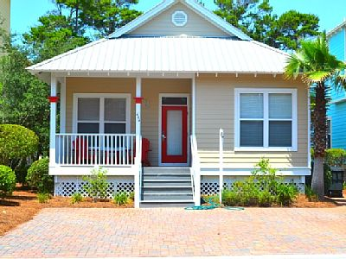
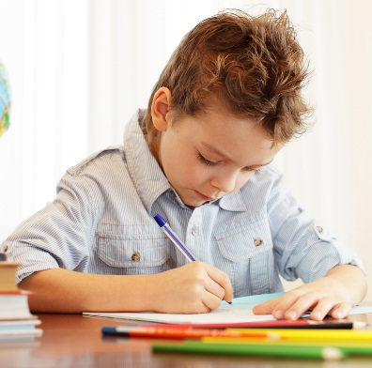
বাড়ির কাজ
তোমার নিজের ফেলে আসা শৈশবের কথা মনে করে
পনের থেকে বিশ লাইনের একটি অনুচ্ছেদ লিখে আনবে ।

